Slide 1

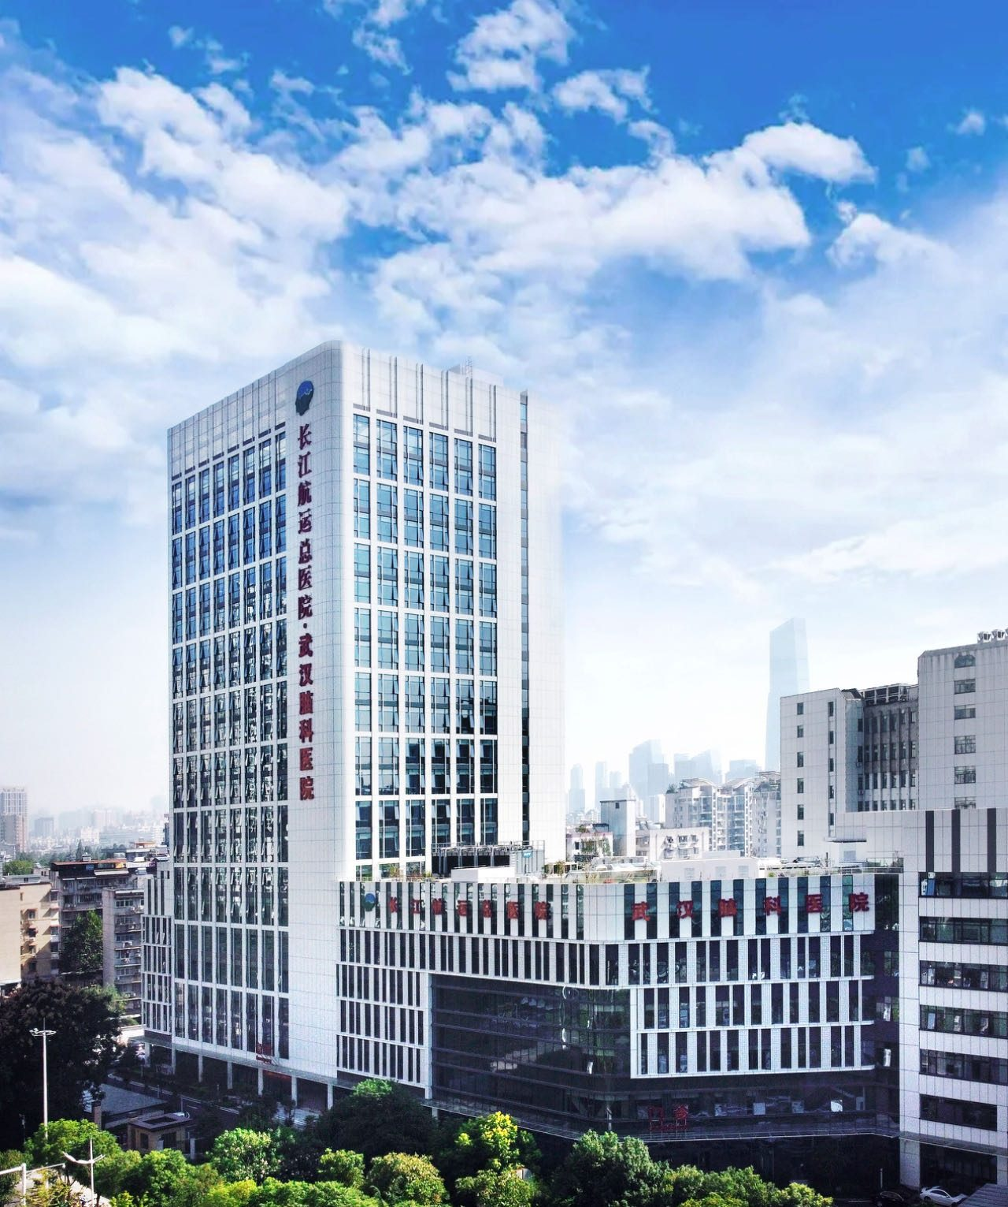

神经内镜经蝶垂体瘤手术病例分享
XXX大学
长江航运总医院*武汉脑科医院 岑波
病人至上 服务第一

Slide 2
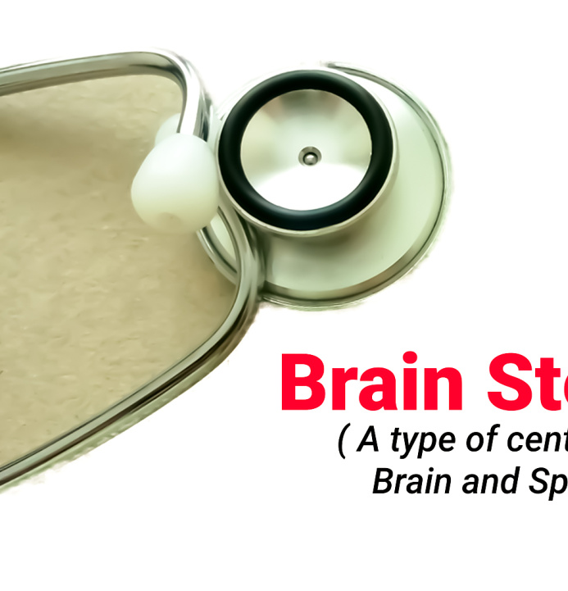
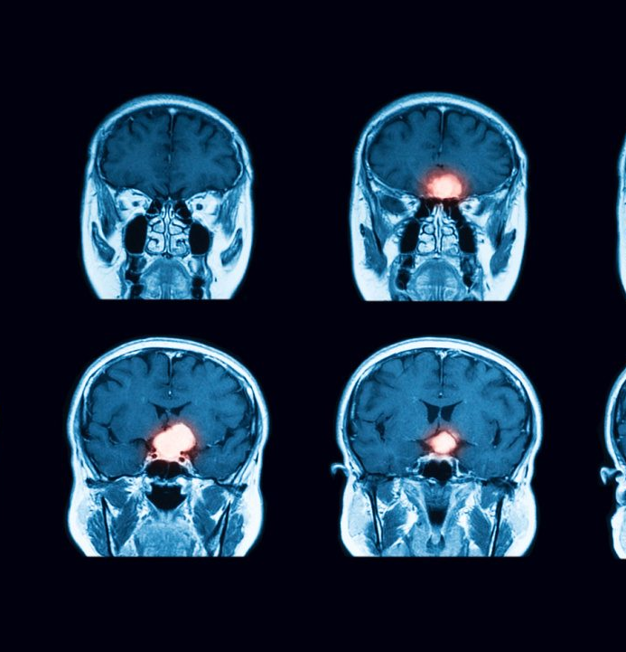
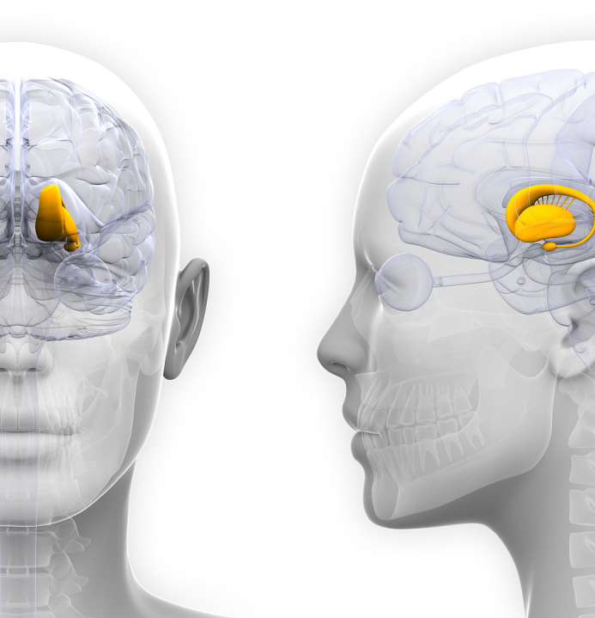
垂体瘤概述
01
02
03
垂体瘤的定义
垂体瘤的分类
垂体瘤的常见症状
垂体瘤是一种发生在脑垂体的肿瘤，可能影响多种激素的分泌，导致多种临床症状。
根据肿瘤细胞类型和激素分泌情况，垂体瘤可分为功能性垂体瘤和无功能性垂体瘤。
垂体瘤可能导致视力障碍、头痛、内分泌紊乱等症状，严重时可影响患者的生活质量。

Slide 3
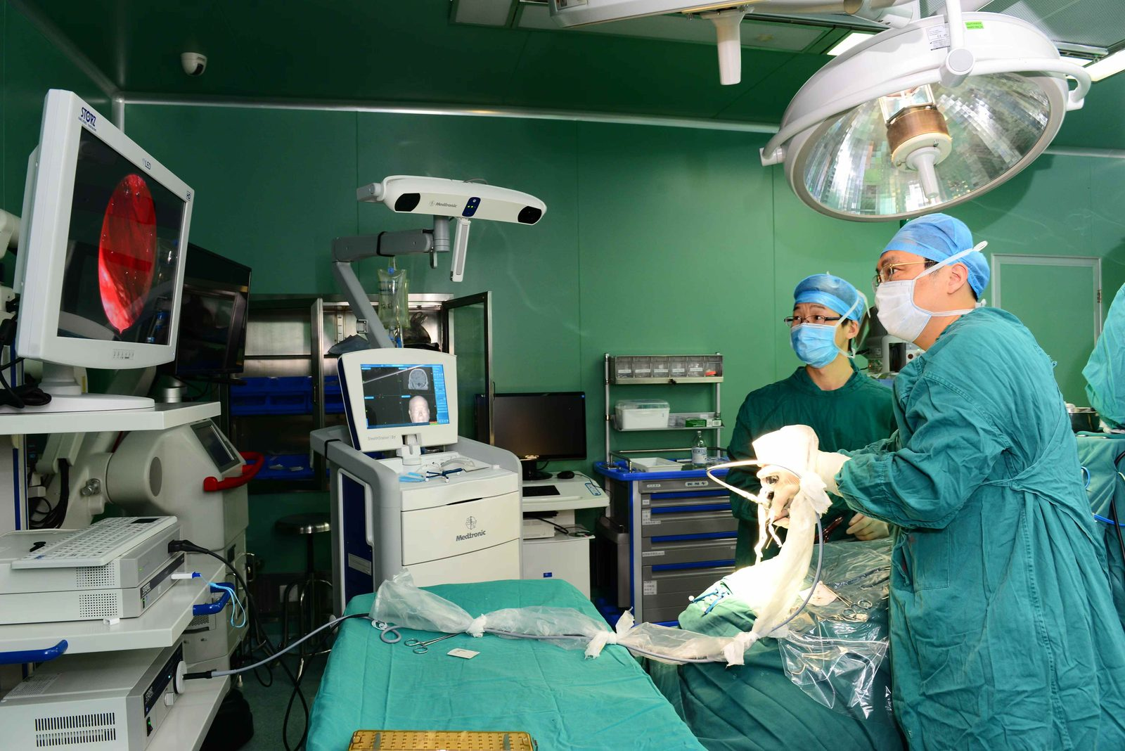
神经内镜技术简介
01
内镜技术的发展历程
从硬质内镜到软性内镜，神经内镜技术经历了数十年的发展，极大提高了手术精确度。
02
神经内镜手术的优势
神经内镜手术具有创伤小、恢复快、并发症少等优点，已成为治疗垂体瘤的重要手段。
03
手术操作的关键技术
神经内镜手术中，精准定位肿瘤、保护周围神经结构是手术成功的关键。

Slide 4
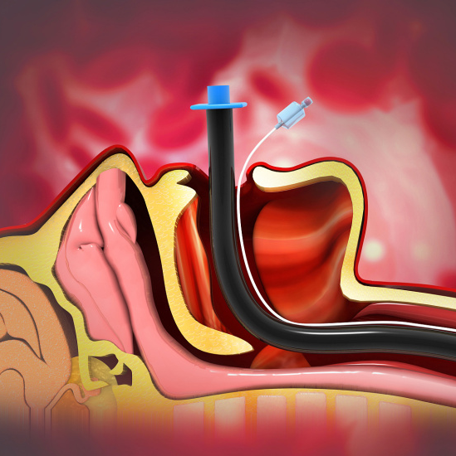
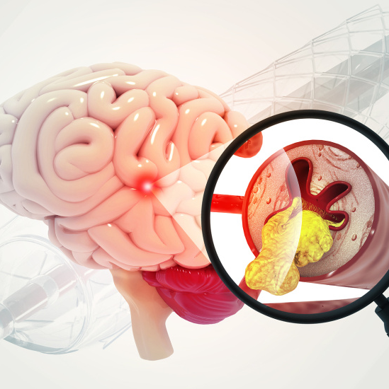
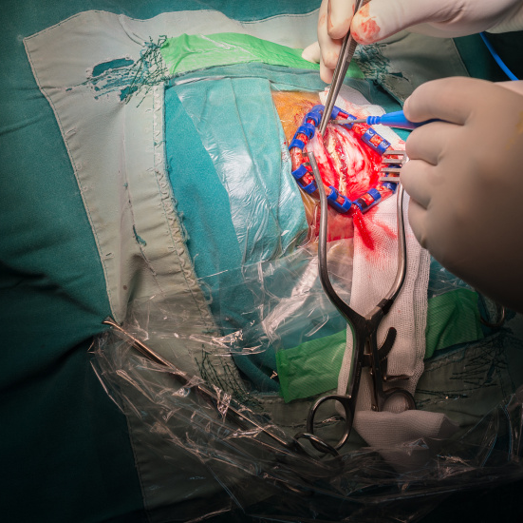
经蝶入路手术优势
最小侵入性
精准定位
减少并发症
经蝶入路手术通过鼻腔进入，减少了对脑组织的损伤，缩短了恢复时间。
利用内镜技术，医生能够精确到达垂体瘤位置，提高手术成功率。
由于手术路径短且直接，相较于传统开颅手术，经蝶入路手术并发症发生率较低。

Slide 5
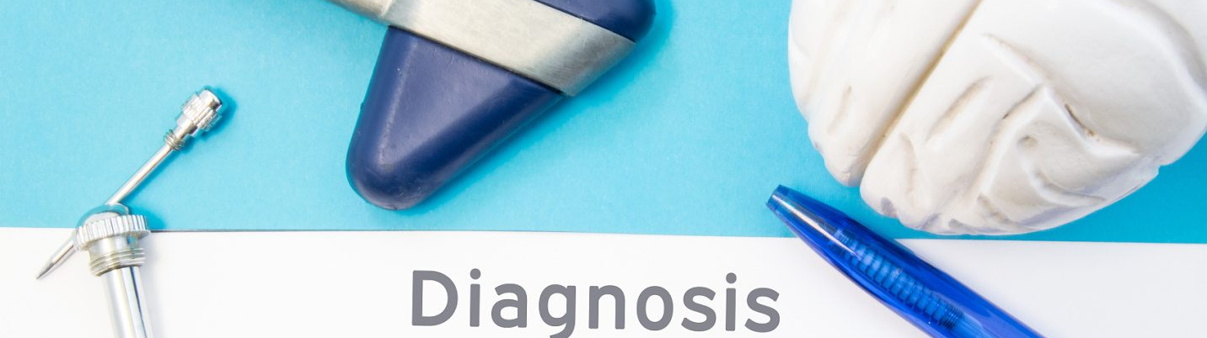
手术风险评估
评估肿瘤大小和位置
评估患者全身状况
预测术后并发症概率
通过MRI等影像学检查，评估肿瘤的大小和位置，以预测手术难度和风险。
对患者进行全面的体检和实验室检查，评估其心肺功能及是否有其他并发症。
根据患者病史和肿瘤特性，预测可能出现的并发症，如脑脊液漏、视力损害等。

Slide 6
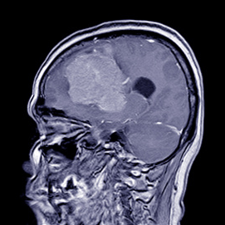
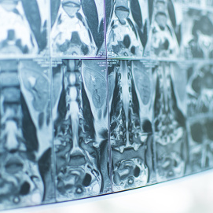
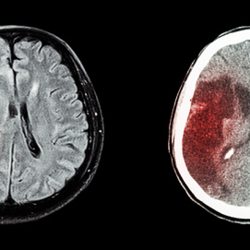
影像学表现
MRI扫描能清晰显示垂体瘤的位置、大小和与周围结构的关系，是评估手术适应性的关键。
CT扫描有助于评估骨质结构变化，特别是蝶鞍区的骨质侵蚀情况，为手术路径规划提供信息。
使用造影剂进行增强扫描，可以更准确地界定肿瘤边界，评估肿瘤的血供情况。
MRI特征
CT扫描
增强对比

Slide 7
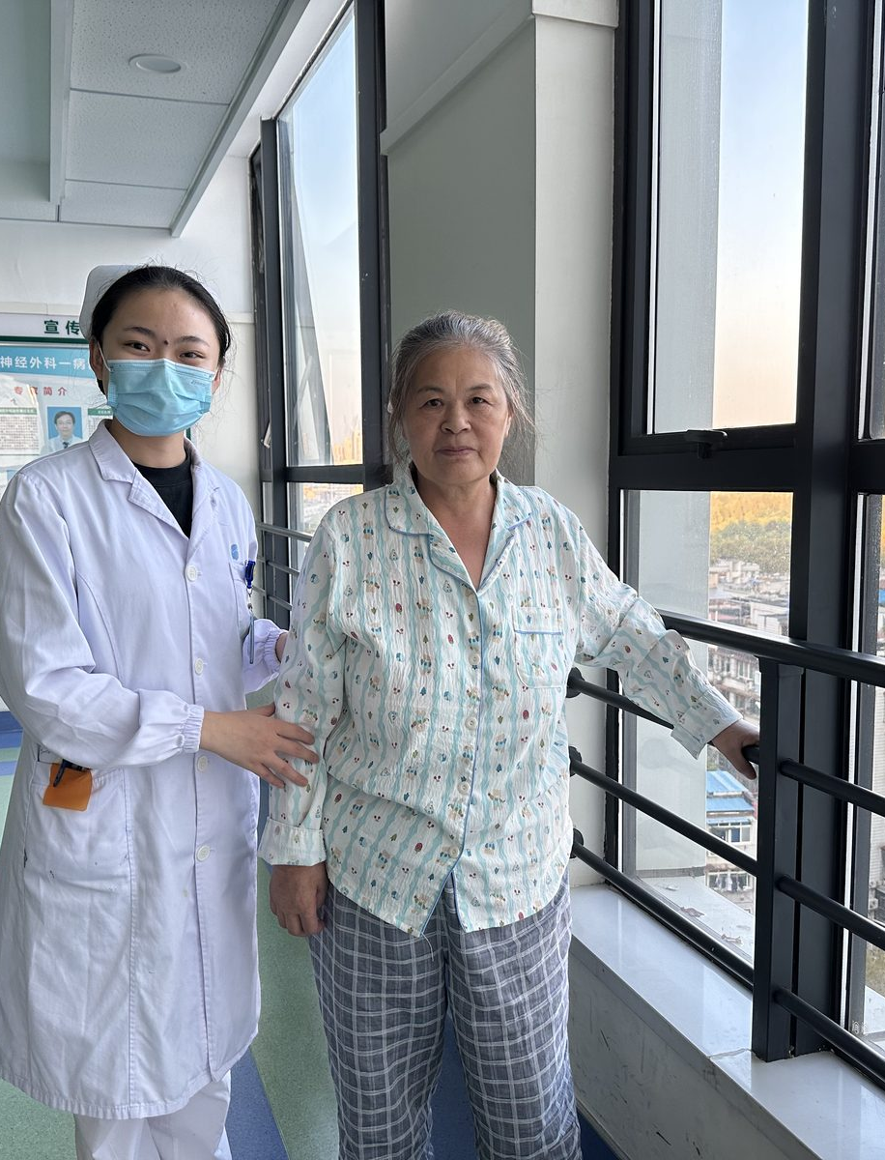

术后护理与恢复
01
监测术后并发症
术后密切观察患者有无脑脊液漏、感染等并发症，及时处理以保障患者安全。
02
药物治疗与激素替代
根据垂体瘤类型和手术结果，给予必要的药物治疗和激素替代，以维持内分泌平衡。
03
康复训练与心理支持
提供个性化的康复训练计划，同时给予心理支持，帮助患者尽快恢复正常生活。

Slide 8
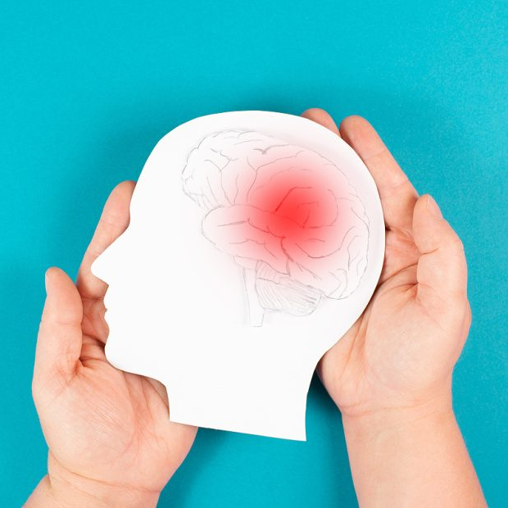

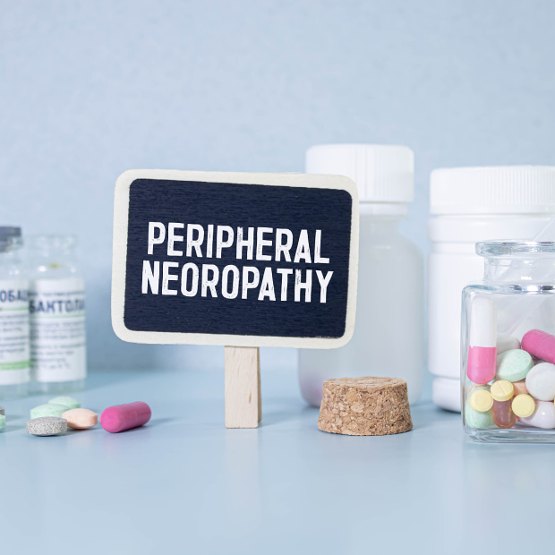
并发症预防与处理
预防脑脊液漏
控制术后感染
激素水平监测
在手术中仔细操作，避免损伤硬脑膜，术后密切监测，及时处理脑脊液漏。
严格执行无菌操作，术后给予适当的抗生素预防感染，密切观察患者体温和伤口情况。
术后定期检测患者激素水平，及时发现和处理内分泌功能异常，如尿崩症等。

Slide 9



疗效评估与随访
01
02
03
术后影像学复查
内分泌功能监测
生活质量评估
通过MRI或CT扫描评估肿瘤切除程度，监测术后恢复情况，确保无残留或复发。
定期检测激素水平，评估垂体功能恢复情况，及时调整治疗方案。
通过问卷调查和临床评估，了解患者术后的生活质量改善情况，包括视力、头痛等症状的缓解。

Slide 10
典型病例分享

Slide 11
武某
1、男性，53岁；
2、主诉：反复头晕1天；
3、既往高血压病史，规律服药，控制良好；肾结石病史；否认食品药品过敏史；
4、查体：神志清楚，双侧瞳孔等大，光反射存在，左眼视力：0.5；右眼视力：0.25，视野无缺损，颈软，双肺呼吸音粗，腹平软，四肢自主活动，肌力、肌张力基本正常，病理征未引出。
5、实验室检查：皮质醇（4PM、8AM）、甲免三项：正常范围内。

Slide 12
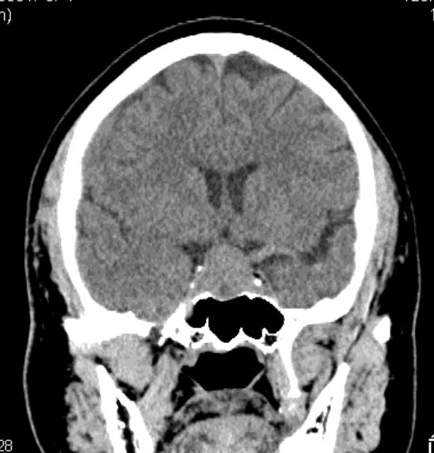
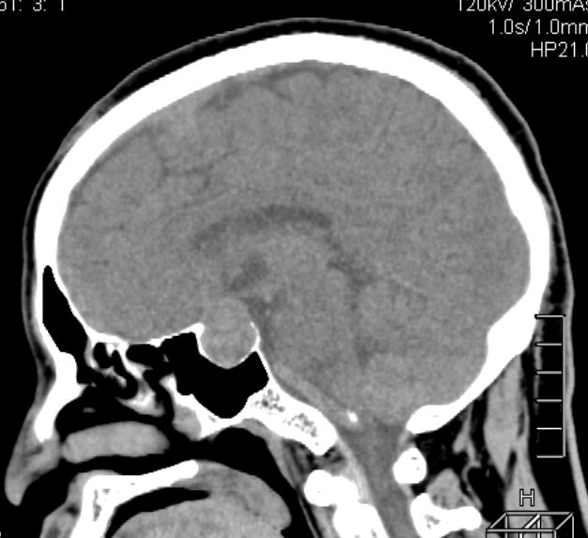
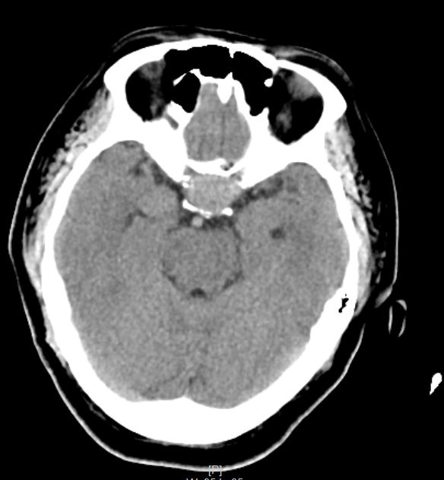

Slide 13
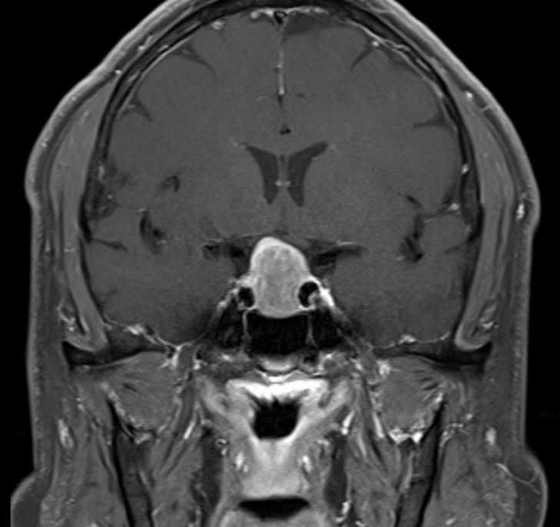
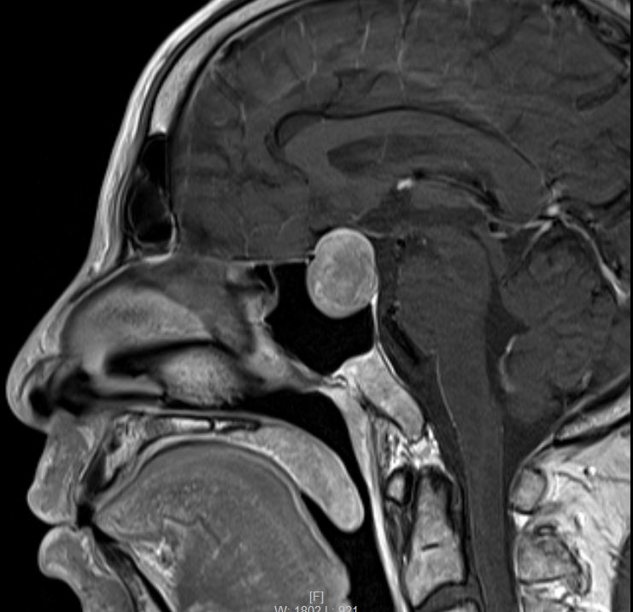
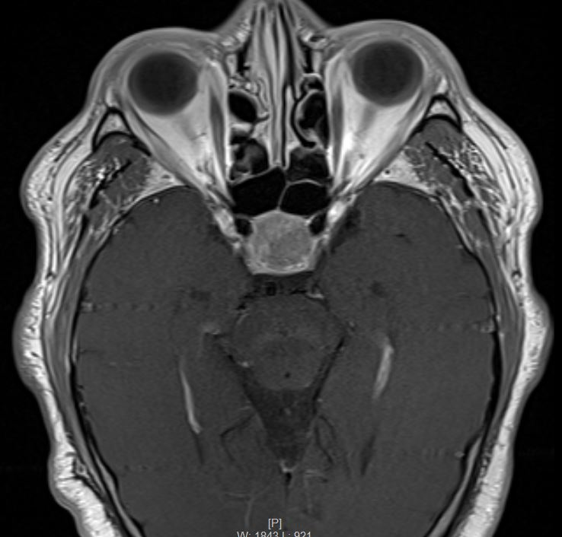

Slide 14
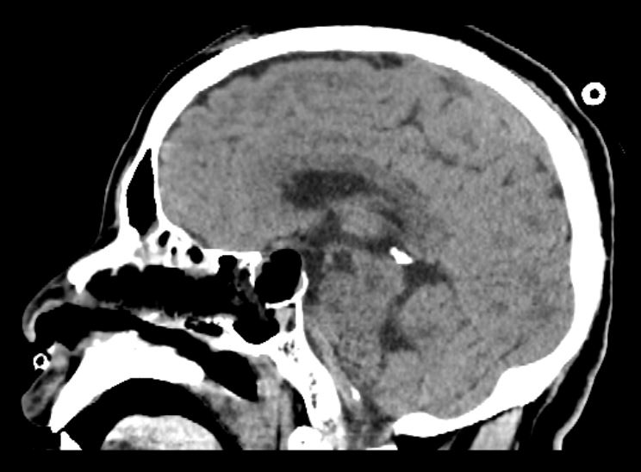
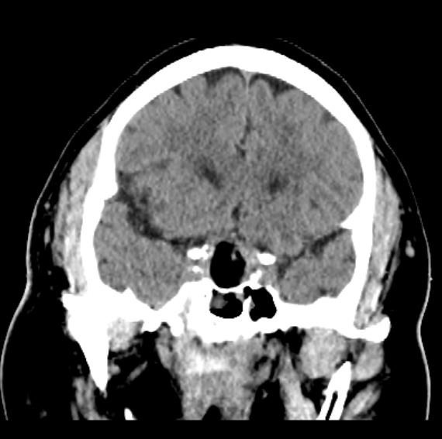
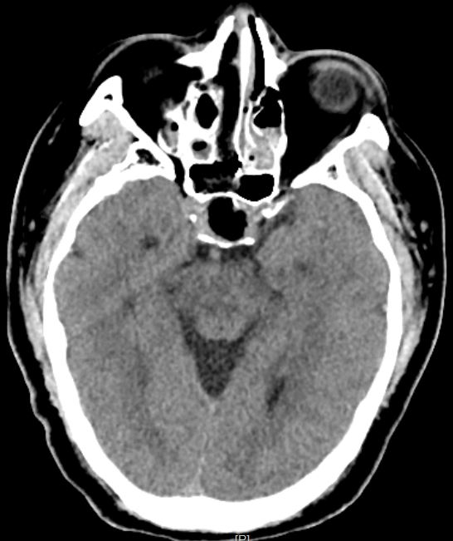

Slide 15
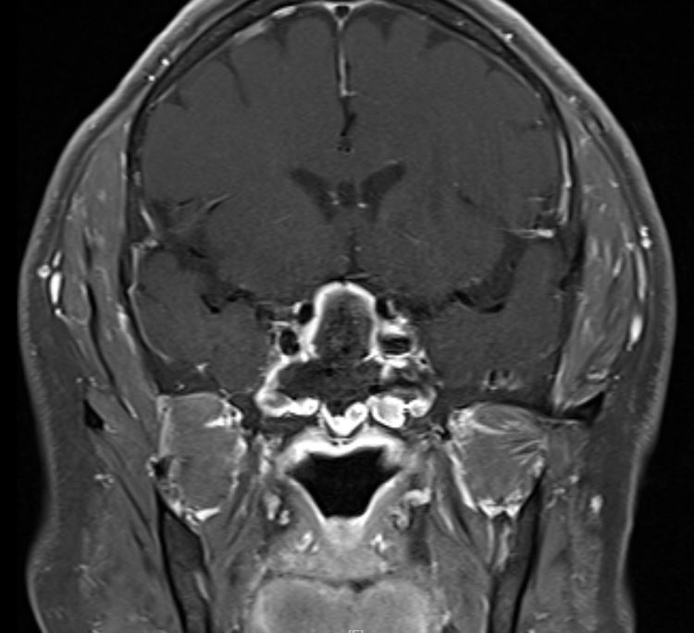
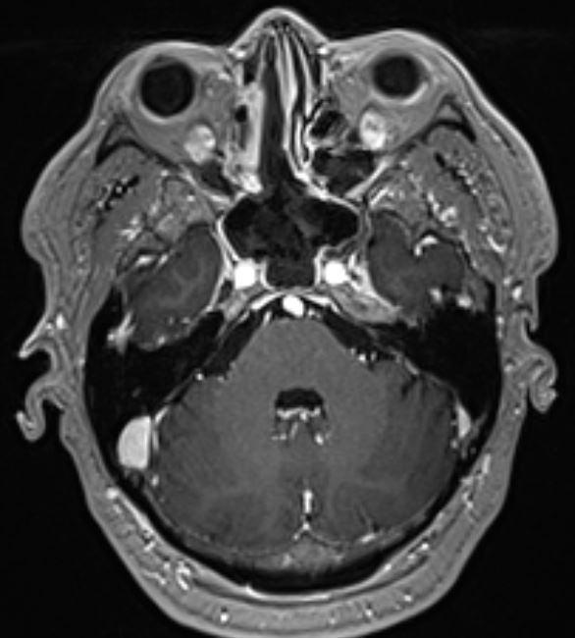
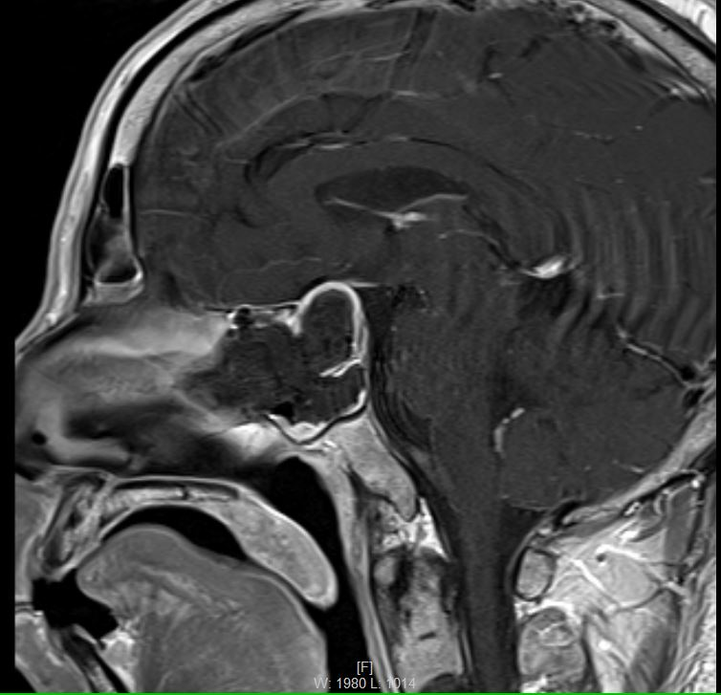

Slide 16
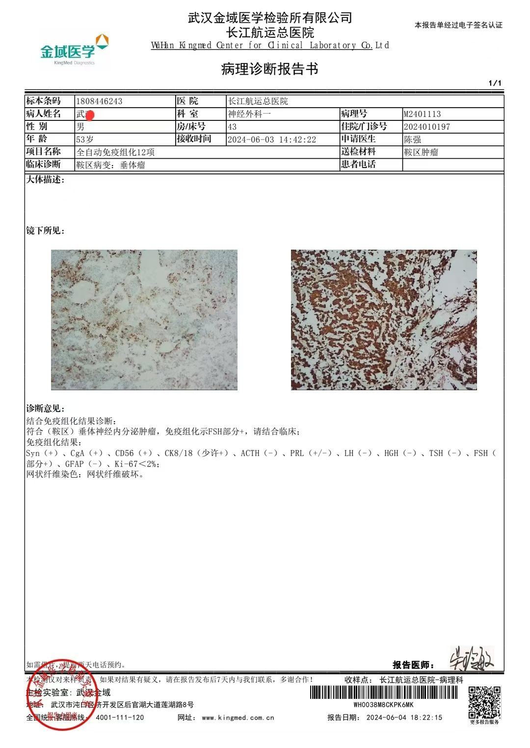

Slide 17
蔡某华
1、女性，51岁；
2、主诉：发现鞍区病变1月；
3、既往高血压病史，长期规律口服药物治疗，否认食品药品过敏史；
4、查体：神志清楚，双侧瞳孔等大，光反射存在，左眼视力：0.8；右眼视力：0.6，视野正常，颈软，双肺呼吸音粗，腹平软，四肢自主活动，肌力、肌张力基本正常，病理征未引出。
5、实验室检查：皮质醇（4PM、8AM）、甲免三项：正常范围内。

Slide 18





蔡某华
1
2
3
4
5
1、女性，51岁；
添加项标题
添加项标题
添加项标题
添加项标题
单击输入项正文，文字是思想的提炼，请言简意赅的阐述观点。单击此处输入项正文，文字是思想的提炼，请尽量言简意赅的阐述观点。单击输入项正文
2、主诉：发现鞍区病变1月；
3、既往高血压病史，长期规律口服药物治疗，否认食品药品过敏史；
4、查体：神志清楚，双侧瞳孔等大，光反射存在，左眼视力：0.8；右眼视力：0.6，视野正常，颈软，双肺呼吸音粗，腹平软，四肢自主活动，肌力、肌张力基本正常，病理征未引出。
5、实验室检查：皮质醇（4PM、8AM）、甲免三项：正常范围内。

Slide 19
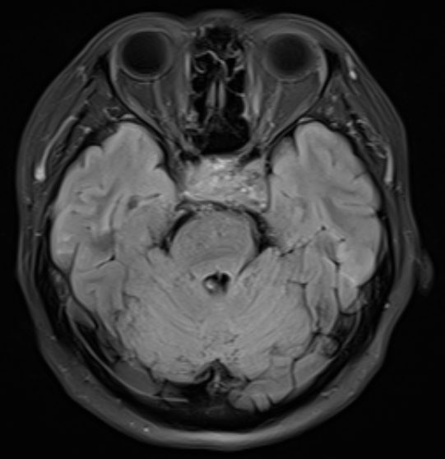
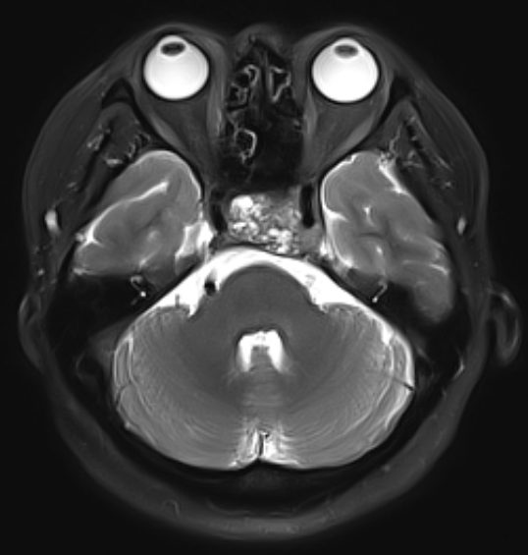
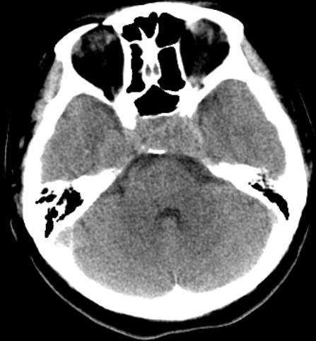
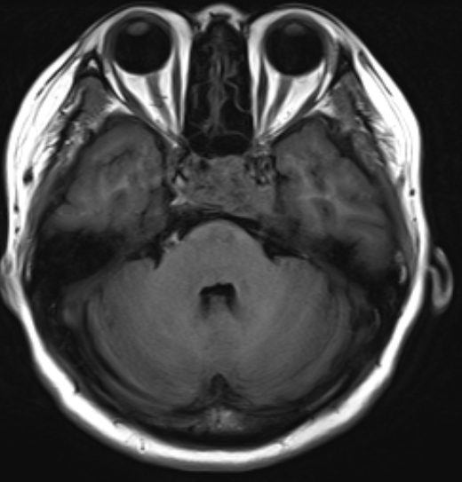

Slide 20
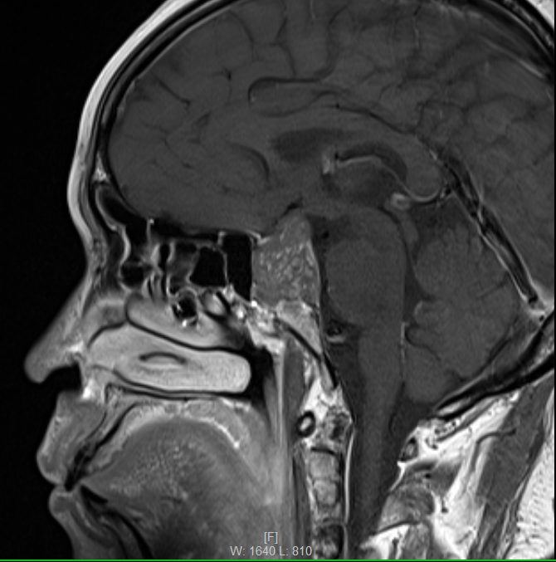
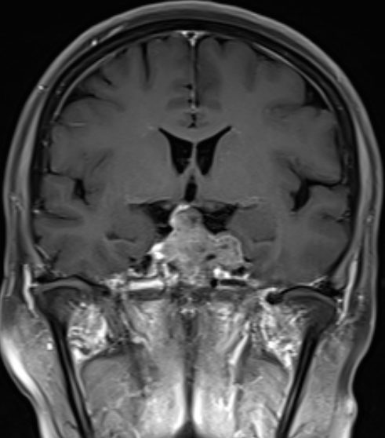
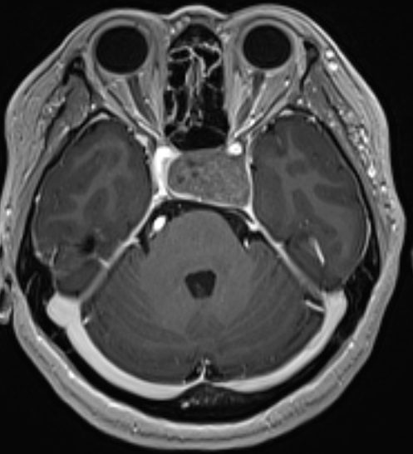

Slide 21
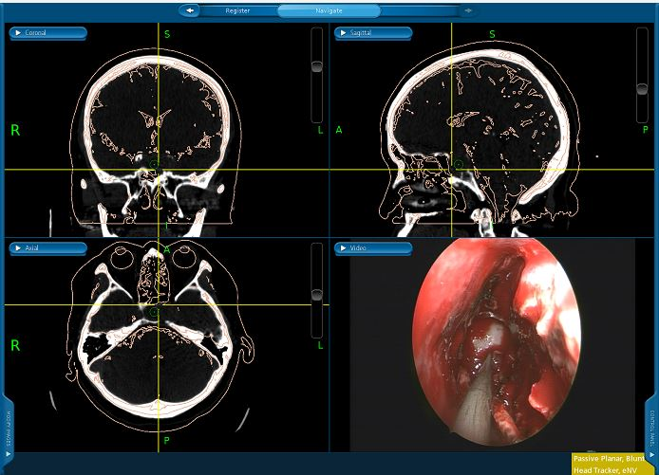

Slide 22
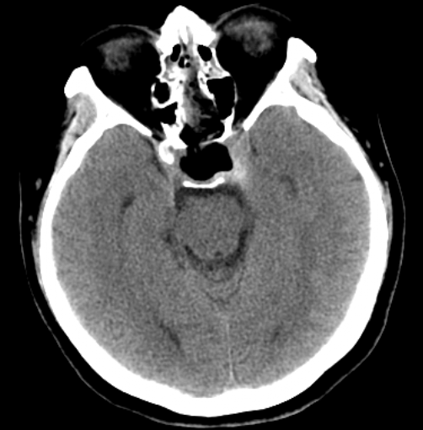
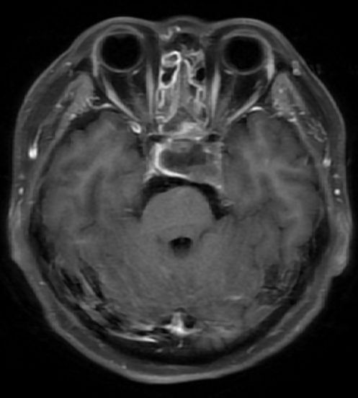
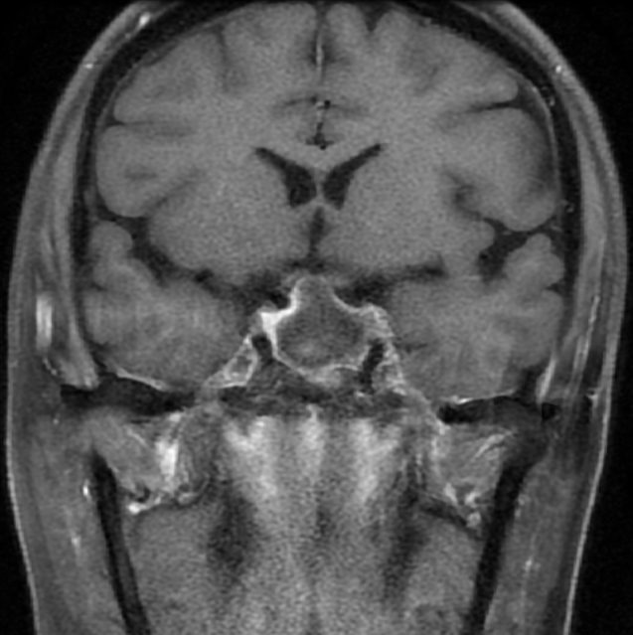
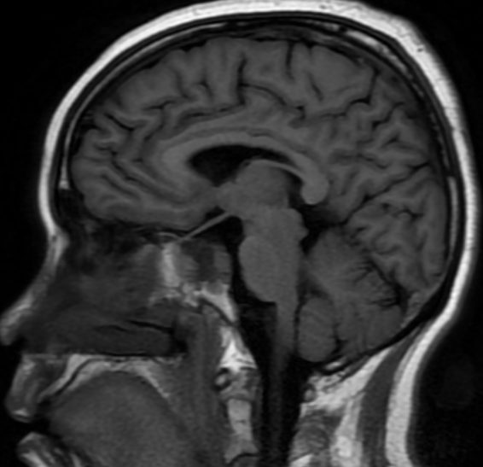
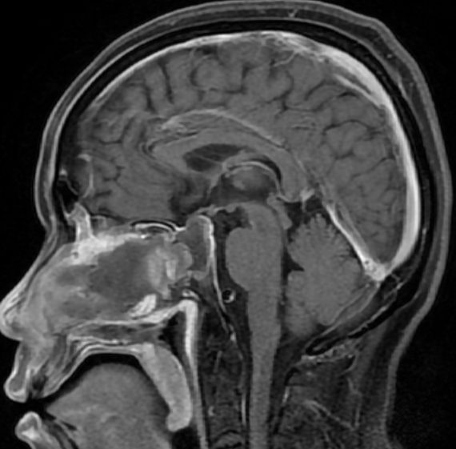

Slide 23
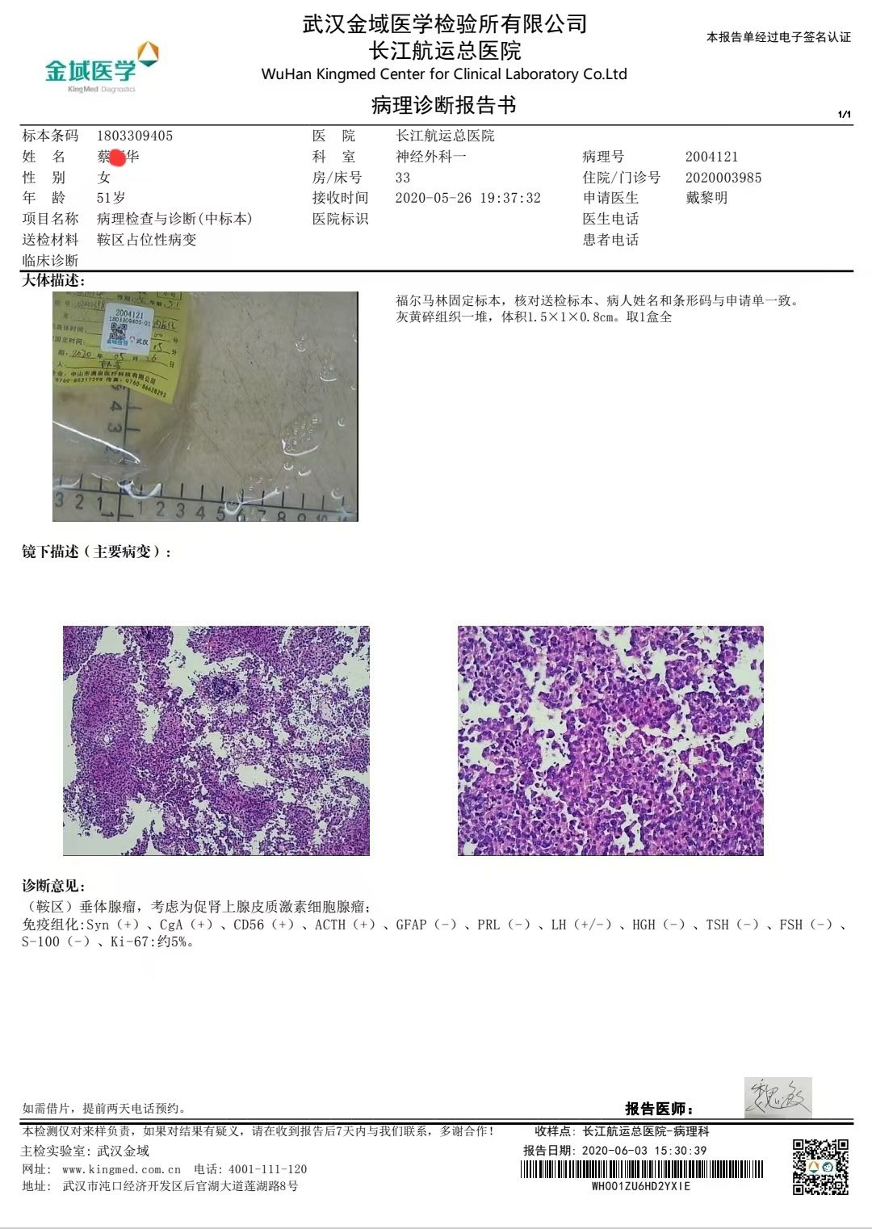

Slide 24
毕某芬
1、女性，55岁；
2、主诉：发现鞍区病变2天；
3、既往否认特殊病史，否认食品药品过敏史；
4、查体：神志清楚，双侧瞳孔等大，光反射存在，左眼视力：0.5；右眼视力：1.0，左眼视野缺损，颈软，双肺呼吸音粗，腹平软，四肢自主活动，肌力、肌张力基本正常，病理征未引出。
5、实验室检查：皮质醇（4PM、8AM）、甲免三项：正常范围内。

Slide 25
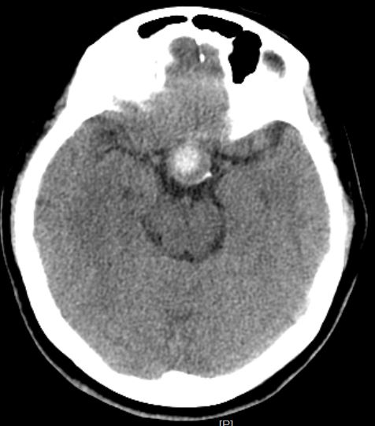
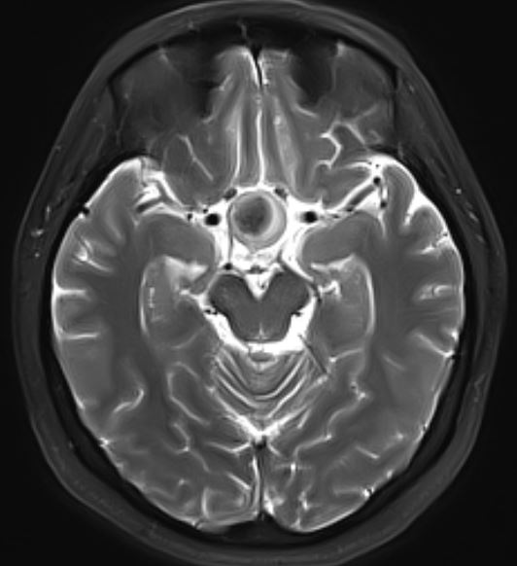
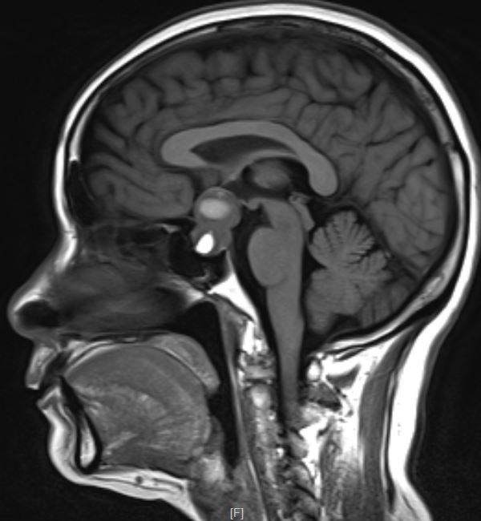

Slide 26
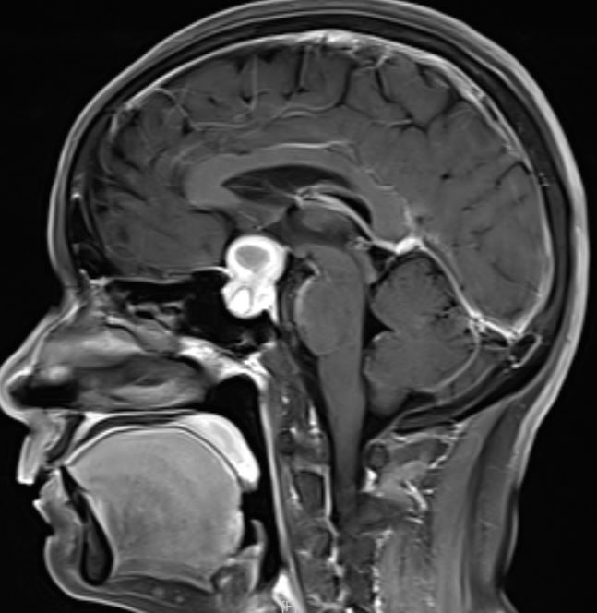
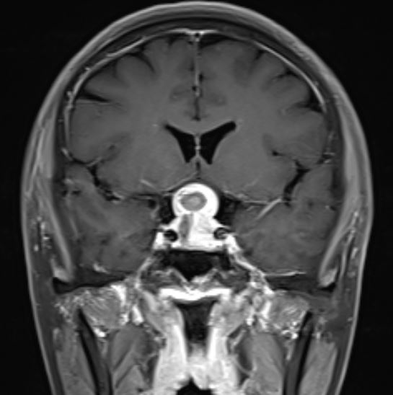
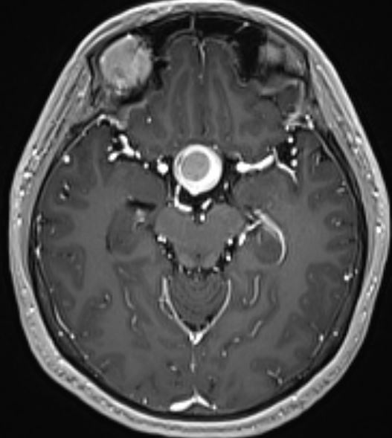

Slide 27
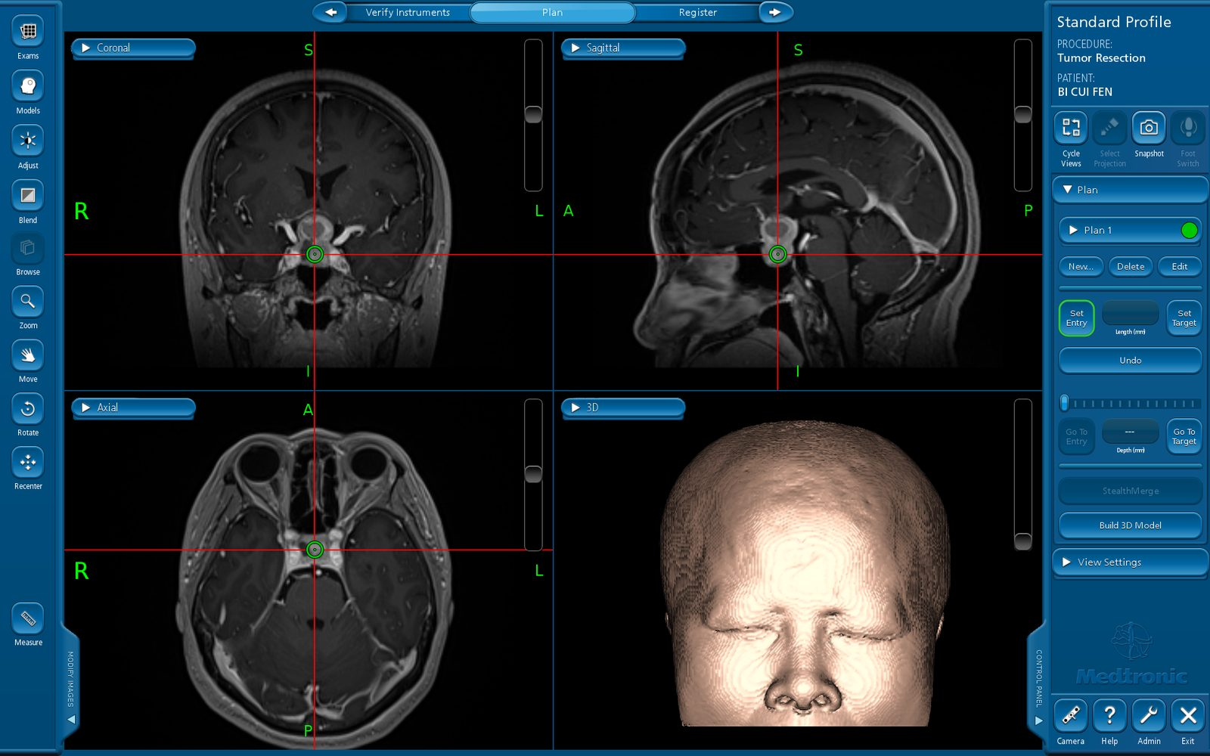

Slide 28
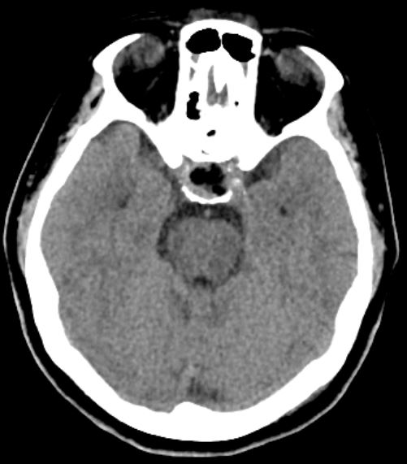




Slide 29


Slide 30
赵某丽
女性，37岁；主诉：发现垂体瘤复发5年；既往2014年、2019年于武汉某医院行两次“经蝶垂体瘤切除术”，2023年12月与2024年1月分别于武汉某医院行“双侧床突旁动脉瘤介入栓塞术+支架置入术”，否认食品药品过敏史；4、查体：神志清楚，双侧瞳孔等大，光反射存在，左眼视力：1.0；右眼视力：0.4，双眼颞侧视野缺损，颈软，双肺呼吸音粗，腹平软，四肢自主活动，肌力、肌张力基本正常，病理征未引出。实验室检查：皮质醇（4PM、8AM）、甲免三项：正常范围内。

Slide 31


DSA复查：动脉瘤无复发，停用抗血小板聚集药物1周，予以低分子肝素钙桥接

Slide 32



术前CT

Slide 33




术前MR

Slide 34


术后CT

Slide 35



术后MR

Slide 36


Slide 37
一点体会
01
02
03
手术技术的精进
团队协作的重要性
患者个体化治疗
通过本病例的分享，专科医师应认识到不断学习新技术、提高手术技能的重要性。
手术成功不仅依赖于主刀医师，还需要整个医疗团队的密切配合和高效沟通。
每个患者情况不同，医师应根据患者具体情况制定个性化治疗方案，以达到最佳治疗效果。

Slide 38


谢谢大家
XXX大学
XXX大学
武汉脑科医院：岑波
时间：2024.10

